Slide 1
Σχέδιο Επιδότησης Διδάκτρων Παιδιών ηλικίας από τεσσάρων (4) ετών μέχρι του ορίου της ηλικίας της δωρεάν υποχρεωτικής προσχολικής εκπαίδευσης
ΥΠΗΡΕΣΙΑ ΔΙΑΧΕΙΡΙΣΗΣ ΕΠΙΔΟΜΑΤΩΝ ΠΡΟΝΟΙΑΣ ΥΦΥΠΟΥΡΓΕΙΟ ΚΟΙΝΩΝΙΚΗΣ ΠΡΟΝΟΙΑΣ
Λευκωσία, Ιούλιος 2024
ΚΥΠΡΙΑΚΗ ΔΗΜΟΚΡΑΤΙΑ / ΠΝΕΥΜΑΤΙΚΑ ΔΙΚΑΙΩΜΑΤΑ 2022

Slide 2
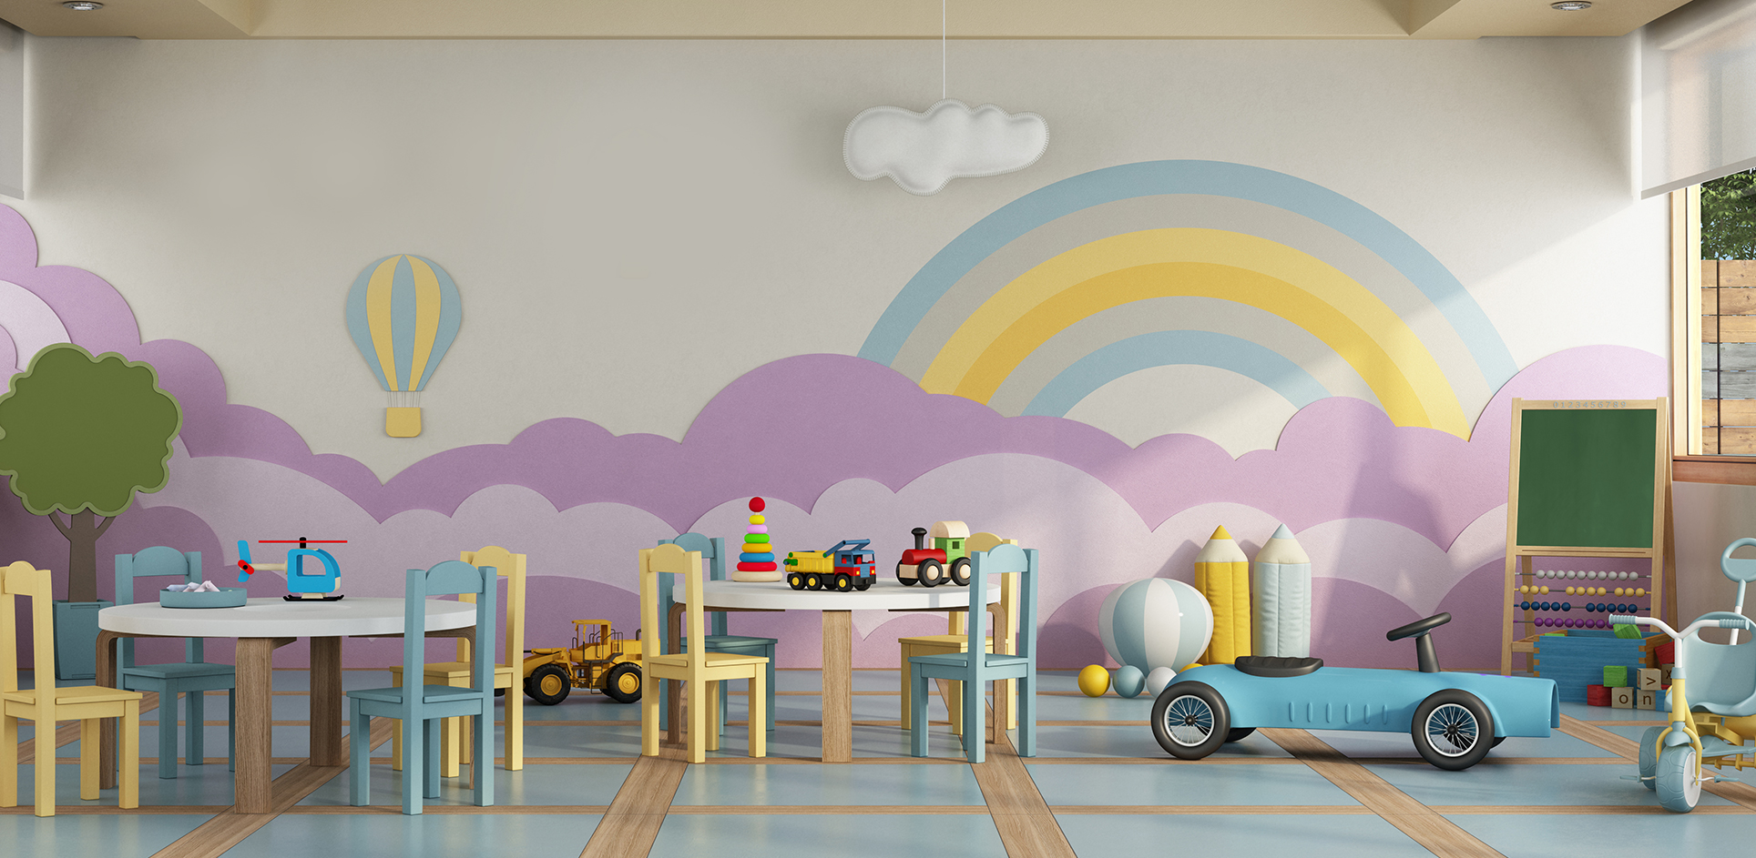
Σκοπός και Οφέλη

Slide 3
Σκοπός και Οφέλη
ΣκοπOς
Παροχή ίσων ευκαιριών στα παιδιά προσχολικής ηλικίας
Ενίσχυση και στήριξη
των οικογενειών με παιδιά
Συμφιλίωση της οικογενειακής με την επαγγελματική ζωή

Slide 4
Σκοπός και Οφέλη
ΟφEλη ΣχεδIου για τα παιδιA
Πρόσβαση σε προσιτές και ποιοτικές υπηρεσίες παιδικής φροντίδας και εκπαίδευσης
Ενίσχυση της κοινωνικής δικαιοσύνης
ως προς την πρόσβαση σε υπηρεσίες παιδικής φροντίδας και εκπαίδευσης για όλα τα παιδιά
Διασφάλιση ικανοποιητικών επιπέδων προσχολικής φροντίδας και εκπαίδευσης
Αύξηση ποσοστού παιδιών που φοιτούν σε ποιοτικές δομές ημερήσιας φροντίδας
και εκπαίδευσης

Slide 5
Σκοπός και Οφέλη
ΟφEλη ΣχεδIου για τα παιδιA
Υποστήριξη δημογραφικής
πολιτικής του κράτους
Μείωση του κινδύνου φτώχειας και κοινωνικού αποκλεισμού και ειδικότερα της παιδικής φτώχειας
Διάρρηξη του δια-γενεαλογικού κύκλου της φτώχειας και του κοινωνικού αποκλεισμού μέσω έγκαιρων και σημαντικών επενδύσεων στα παιδιά

Slide 6
Σκοπός και Οφέλη
ΟφEλη ΣχεδIου για την οικογενεια
Στήριξη και ενίσχυση
των οικογενειών με παιδιά
Συμφιλίωση οικογενειακού
και επαγγελματικού βίου
Ένταξη στην αγορά εργασίας ανέργων, κυρίως γυναικών, που έχουν συνήθως την ευθύνη για τη φροντίδα των παιδιών
Αύξηση ποσοστού συμμετοχής αδρανούς εργατικού δυναμικού στην αγορά εργασίας
Παραμονή εργατικού δυναμικού στην αγορά εργασίας
Απόκτηση ή/και αύξηση εισοδήματος λόγω ένταξης
στην αγορά εργασίας

Slide 7
Χρηματοδότηση Σχεδίου / Δικαιούχοι

Slide 8
Χρηματοδότηση Σχεδίου / Δικαιούχοι
Χρηματοδoτηση Σχεδiου
Κριτήρια χρηματοδότησης:
Εισοδήματα οικογένειας
Ηλικία παιδιού
Σύνθεση οικογένειας
Ωράριο φοίτησης
Δύναται Χρηματοδότηση €3 εκατ. από το Σχέδιο Ανάκαμψης και Ανθεκτικότητας

Slide 9
Χρηματοδότηση Σχεδίου / Δικαιούχοι
ΔικαιοYχοι / ΕπωφελοYμενες ΟικογEνειες
Από το Σχέδιο έχουν τη δυνατότητα να επωφεληθούν μέχρι 2.700 παιδιών, ηλικίας από 4ων ετών μέχρι 4ων ετών και 6 μηνών
Οικογένειες που έχουν εγκριθεί για Επίδομα Τέκνου για το έτος εντός του οποίου αρχίζει το Σχολικό Έτος, ανεξαρτήτως εισοδημάτων
Απαραίτητες προϋποθέσεις έγκρισης:
Στην οικογένεια υπάρχει εξαρτώμενο τέκνο ηλικίας από 4ων ετών μέχρι 4ων ετών και 6 μηνών (κατά την 31/8/2024)
Το παιδί συνεχίζει να φοιτά ή έχει εγγραφεί ή εξασφαλίσει θέση και πρόκειται να φοιτήσει σε βρεφονηπιακό σταθμό ή νηπιαγωγείο που συμμετέχει στο Σχέδιο

Slide 10
Χρηματοδότηση Σχεδίου / Δικαιούχοι
Οροι παροχΗς ΕπιδΟματος ΦροντΙδας
01/
02/
Το Επίδομα θα παρέχεται αθροιστικά για κάθε παιδί της οικογένειας ηλικίας από 4ων ετών μέχρι 4ων ετών και 6 μηνών, που φοιτά
σε βρεφονηπιακό σταθμό
ή νηπιαγωγείο που συμμετέχει
στο Σχέδιο
Το Επίδομα θα παρέχεται απευθείας στους παρόχους, νοουμένου ότι θα έχουν εκδηλώσει ενδιαφέρον για συμμετοχή
στο Σχέδιο και θα έχουν αναλάβει
όλες τις ευθύνες που καθορίζονται
στο Σχέδιο

Slide 11
Χρηματοδότηση Σχεδίου / Δικαιούχοι
Οροι παροχΗς ΕπιδΟματος ΦροντΙδας
03/
04/
Η περίοδος παροχής του Επιδόματος θα είναι μέχρι και την ολοκλήρωση του Σχολικού Έτους εντός
του οποίου το παιδί συμπληρώνει
την ηλικία των 4ων ετών και 6 μηνών
Η ημερομηνία έναρξης καταβολής
του Επιδόματος αρχίζει από τον μήνα υποβολής της αίτησης και όχι νωρίτερα από τον Σεπτέμβριο 2024

Slide 12
Εισοδηματικά κριτήρια / Παραδείγματα

Slide 13
Εισοδηματικά κριτήρια / Παραδείγματα
ΜηνιαIο μEγιστο επιδOματος βAσει εισοδηματικΩν κριτηρIων
ΕισΟδημα | ΜΕχρι €19.500 | €19.501 - €30.000 | €30.001 - €39.000 | €39.001 - €49.000 | €49.001 - €59.000 + €5.000/τΕκνο
Μονότεκνοι | €125 / μήνα | €100 / μήνα | €75 / μήνα | €50 / μήνα | -/-
Δίτεκνοι | €150 / μήνα | €125 / μήνα | €100 / μήνα | €75 / μήνα | €50 / μήνα
Τρίτεκνοι | €175 / μήνα | €150 / μήνα | €125 / μήνα | €100 / μήνα | €75 / μήνα
Πολύτεκνοι | €200 / μήνα | €175 / μήνα | €150 / μήνα | €125 / μήνα | €100 / μήνα
Μονογονείς | €200 / μήνα | €175 / μήνα | €150 / μήνα | €125 / μήνα | -/-
+ €50 / μήνα για παιδιά που φοιτούν και απόγευμα (μετά τις 3:30 μ.μ.)

Slide 14
Διαδικασία εφαρμογής / Χρονοδιαγράμματα

Slide 15
Διαδικασία εφαρμογής
ΧρονοδιαγρAμματα
Μέχρι 26 Ιουλίου 2024: Υποβολή δηλώσεων συμμετοχής από όλους τους βρεφονηπιακούς σταθμούς και νηπιαγωγεία
Από 2 Σεπτεμβρίου μέχρι 30 Σεπτεμβρίου 2024: Πρόσβαση γονέων στην ηλεκτρονική πλατφόρμα για την αίτηση συμμετοχής του παιδιού και επιλογή παρόχου, στον οποίο θα έχουν εκ των προτέρων εγγράψει το παιδί τους

Slide 16
Ολοκλήρωση της Διαδικασίας
Αρμόδιοι λειτουργοί της ΥΔΕΠ θα εξετάσουν τις αιτήσεις και δηλώσεις συμμετοχής
Εντός Αυγούστου όλοι οι πάροχοι θα λάβουν μήνυμα ηλεκτρονικού ταχυδρομείου (αρχικά) καθώς και γραπτή ενημέρωση για την έγκριση ή απόρριψη της αίτησής τους
Εφόσον πρόκειται περί έγκρισης του πάροχου, με την ενημέρωση θα λαμβάνουν και τον εξαψήφιο κωδικό της κάθε τάξης που έχουν δηλώσει, τον οποίο πρέπει να γνωρίζουν οι γονείς για να μπορούν να υποβάλουν τις δικές τους αιτήσεις από 2/9/2024 μέχρι τέλος του Σεπτέμβρη.
Αιτήσεις από νέους παρόχους θα μπορούν να υποβάλλονται και κατά τη διάρκεια της σχολικής χρονιάς.

Slide 17
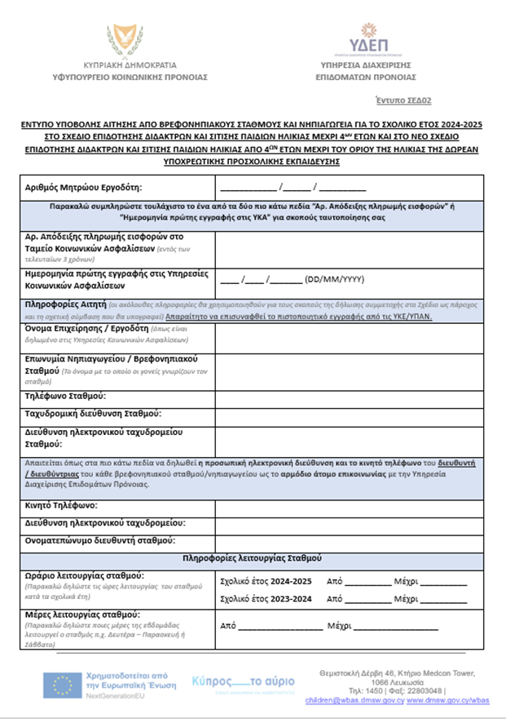
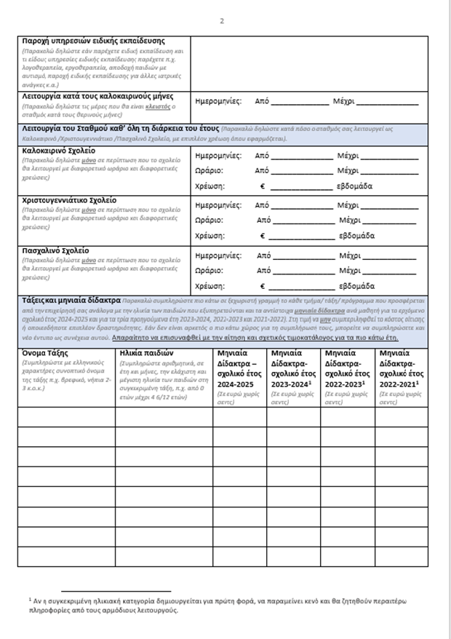
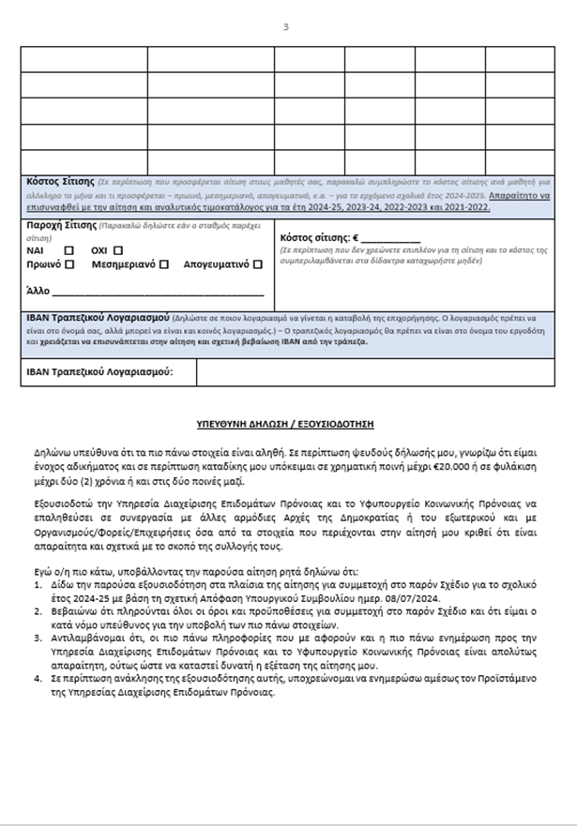
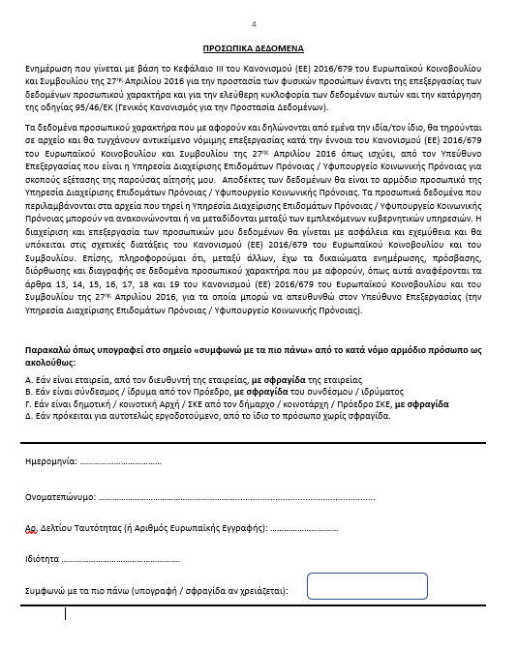
Έντυπο Υποβολής Αίτησης

Slide 18
Έντυπο Υποβολής Αίτησης
Χρειάζεται να συμπληρωθεί το ωράριο και οι μέρες λειτουργίας του σταθμού
Αν παρέχετε υπηρεσίες ειδικής εκπαίδευσης
Να συμπληρωθεί μόνο σε περίπτωση που ο σταθμός λειτουργεί με διαφορετικό ωράριο και δίδακτρα

Slide 19
Έντυπο Υποβολής Αίτησης
Να συμπληρωθεί το ποσό για πλήρη φοίτηση για ολόκληρο το ωράριο του σταθμού, ανεξάρτητα από το εάν υπάρχουν γονείς που επιλέγουν μικρότερο ωράριο.
Προσοχή το ηλικιακό όριο δεν πρέπει να ξεπερνά τα 4 6/12 έτη
Αν η διαφορά είναι μεγαλύτερη των €15, η αίτηση δεν θα εγκριθεί.
Αν προσφέρεται σίτιση επιτρέπεται επιπλέων αύξηση €10.

Slide 20
Έντυπο Υποβολής Αίτησης
Για Πάροχους:
Πάροχοι που ενδιαφέρονται να ενταχθούν στο Σχέδιο μπορούν να ανατρέξουν στην ιστοσελίδα Υπηρεσία Διαχείρισης Επιδομάτων Πρόνοιας (dmsw.gov.cy) ή μπορούν να επικοινωνήσουν μαζί μας στην ηλ. διεύθυνση children@wbas.dmsw.gov.cy
Θα χρειαστεί να συμπληρώσουν σχετική έντυπη αίτηση και να προσκομίσουν ορισμένα παραστατικά τα οποία θα τους ζητηθούν.
Για όλους τους παρόχους εξετάζονται τα στοιχεία που αφορούν τα σχολικά έτη 2021-22, 2022-23 και 2023-24 (τιμές, τάξεις, αδειοδότηση κλπ)
Πρέπει να υποβληθεί πρωτότυπα σε ένα από τα Σημεία Εξυπηρέτησης της ΥΔΕΠ
Προσοχή στο ποιος υπογράφει και πότε χρειάζεται και σφραγίδα!

Slide 21
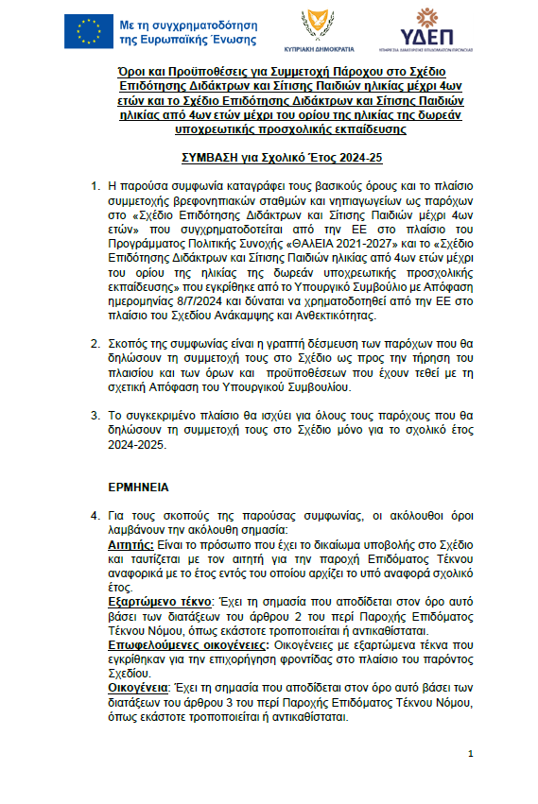
Αποδοχή Όρων και Προϋποθέσεων Σύμβασης
Για όλους τους Πάροχους:
Αναγκαίο να προσκομιστεί η Σύμβαση 2024-2025
 υπογεγραμμένη και
 σφραγισμένη (όπου εφαρμόζεται)
Να προσκομισθούν
 τιμοκατάλογοι
 ΙΒΑΝ
 πιστοποιητικό εγγραφής ΥΚΕ / ΥΠΑΝ
Πρέπει να υποβληθεί πρωτότυπα σε ένα από τα Σημεία Εξυπηρέτησης της ΥΔΕΠ ή ταχυδρομικώς

Slide 22
Σας ευχαριστούμε!
ΚΥΠΡΙΑΚΗ ΔΗΜΟΚΡΑΤΙΑ / ΠΝΕΥΜΑΤΙΚΑ ΔΙΚΑΙΩΜΑΤΑ 2022

